Slide 1



Workshop Office 365
OneDrive e SharePoint
Gerência de Infraestrutura e Operações de TI
Jan/2017
versão 2.0

Slide 2


Agenda do Workshop
  Enquete
  OneDrive e SharePoint, o que são?
  OneDrive – Principais Aspectos
  SharePoint – Principais Aspectos
  Dicas de Uso
  Nota Importante
  Como iniciar o uso das ferramentas? Hands-On

Slide 3



Para começar... uma enquete rápida
  Alguém utiliza ou já utilizou alguma ferramenta de armazenamento online de arquivos? Porque usa?
  Ex.: Box, Dropbox, OneDrive, Google Drive.
  Sabia que já estão disponíveis para clientes corporativos? A área de TI está trazendo os mesmos benefícios de uso para todos os colaboradores da Smiles!

Slide 4
OneDrive e SharePoint – O que são?
  Ferramenta de armazenamento de arquivos online na “nuvem” da Microsoft.
  Ferramenta colaborativa para equipes corporativas que permite, como funcionalidade principal, o compartilhamento de arquivos departamentais.

Slide 5
OneDrive – Principais Aspectos
Aspectos | Cenário Anterior | Cenário Atual (com OneDrive)
Armazenamento dos Arquivos | Apenas localmente em seu computador | Localmente em seu computador e também online na nuvem da Microsoft (sincronização)
Backup dos Arquivos | Não há | Sempre armazenados/sincronizados online mas APENAS se você salvar no OneDrive
Recuperação de Arquivos Deletados | Arquivos deletados ficam na “Lixeira” local do seu computador | “Lixeira” local do seu computador e também na “Lixeira” Online por até 30 dias
Garantia | Não há | Da própria TI mas APENAS se você salvar no OneDrive
Que tipo de Arquivos salvar? | Arquivos pessoais e Arquivos de trabalho, mas de uso pessoal do colaborador | Sugere-se APENAS Arquivos de trabalho, mas de uso pessoal do colaborador
Local de Armazenamento | Área de Trabalho (Desktop), Meus Documentos, outras pastas locais | Todos os arquivos na pasta do OneDrive (única que sincroniza e garante backup)
Limite de Uso | Restrito ao tamanho do HD do seu computador | 1 TB por usuário
Procedimento de Uso e Suporte | - | Chamado na Central de Serviços de TI (Escritório/Informática ou Gestão de Acessos)

Slide 6
SharePoint – Principais Aspectos
Aspectos | Cenário Anterior | Cenário Atual (com SharePoint)
Armazenamento dos Arquivos | Não há repositório oficial de arquivos departamentais | Cada área possuirá sua “Pasta” oficial no SharePoint, além da pasta “Pública”
Backup dos Arquivos | - | Backup garantido para todos os arquivos armazenados no SharePoint
Recuperação de Arquivos Deletados | - | Poderão ser recuperados na “Lixeira” Online do SharePoint por até 30 dias
Garantia | - | Da própria TI para os arquivos armazenados no SharePoint
Que tipo de Arquivos salvar? | - | Arquivos Departamentais de cada área da Smiles
Local de Armazenamento | Algumas áreas da Smiles usam rede da GOL, outras compartilham arquivos de outras formas | “Pastas” departamentais no SharePoint
Limite de Uso | - | Cada pasta departamental possui um limite que pode ser aumentado, caso necessário, pelo responsável da área através de chamado
Procedimento de Uso e Suporte | - | Chamado na Central de Serviços de TI (Escritório/Informática ou Gestão de Acessos)

Slide 7
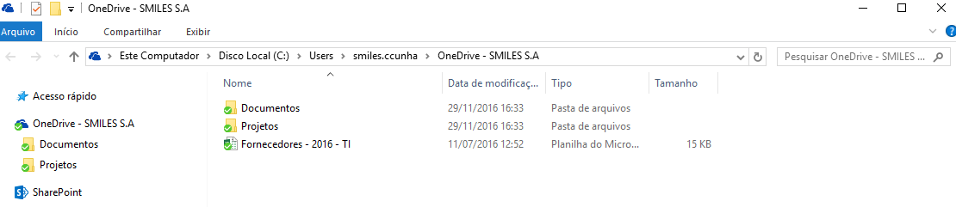
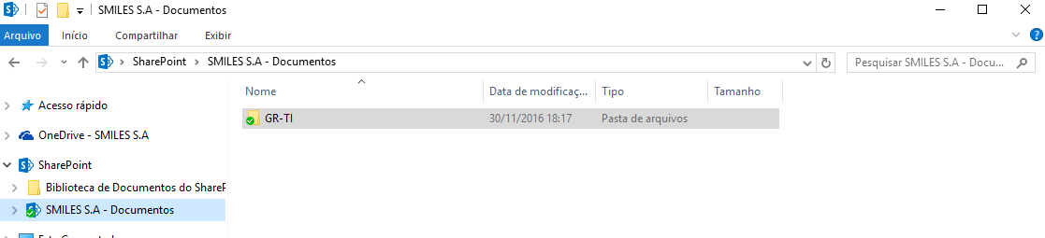
Dicas de Uso
Como reconhecer o OneDrive e SharePoint no Explorer:
Esta pasta deve ser utilizada para troca temporária de arquivos entre áreas (em especial arquivos grandes). Seu conteúdo será excluído a cada 5 dias e não será possível recuperá-lo.

Slide 8
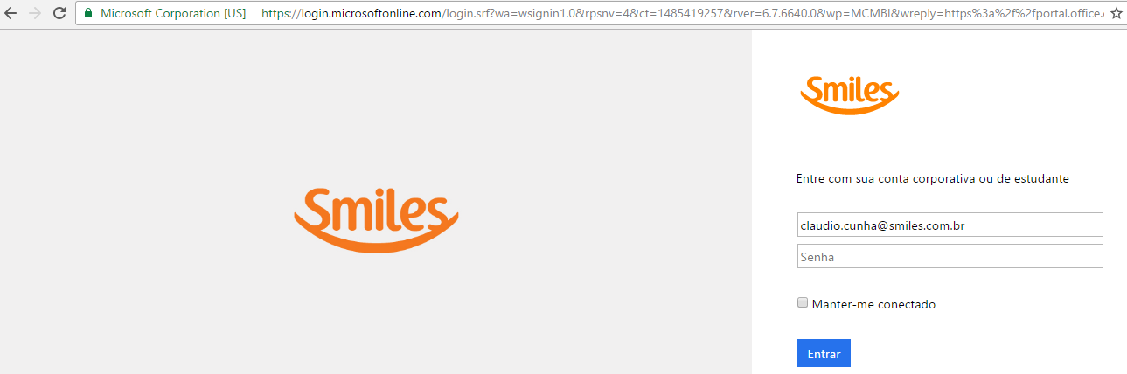
Dicas de Uso
Acesso on-line via portal em http://portal.office365.com
Observação: a página personalizada para Smiles só aparecerá depois de você
ter digitado seu endereço de e-mail completo.

Slide 9
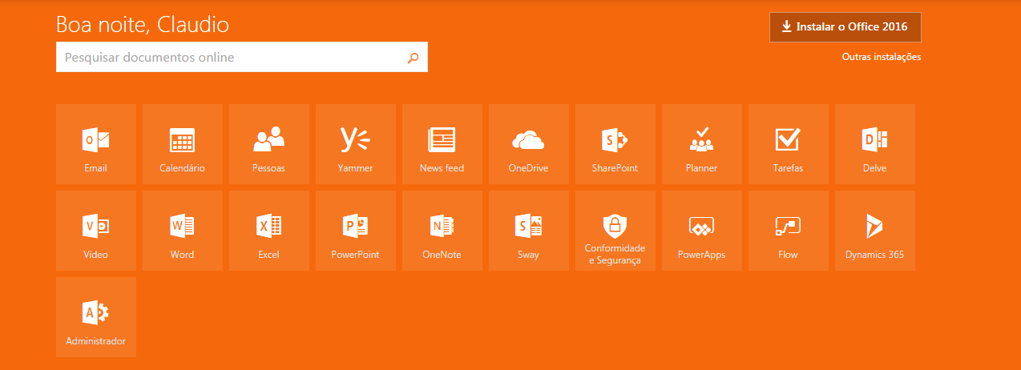
Dicas de Uso
Acesso on-line via portal em http://portal.office365.com

Slide 10
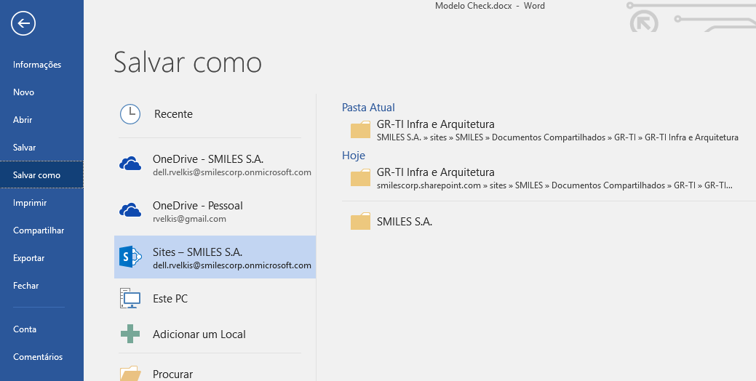
Dicas de Uso
Salvando arquivos no OneDrive ou SharePoint

Slide 11

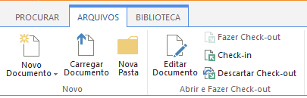
Dicas de Uso
Check-out e Check-in de Arquivos no SharePoint
(Será enviado um procedimento detalhado para todos sobre este tópico)
  O Check-Out ocorre sempre que um arquivo armazenado no SharePoint passa a ser editado por um usuário, ficando bloqueado para edição por outros usuários.
  O Check-In deve ser realizado pelo usuário que finalizou a edição do arquivo, para disponibilizá-lo novamente para edição por outros usuários dentro do SharePoint.
Você consegue verificar se um arquivo está em uso (sendo editado por outro usuário) quando o mesmo estiver marcado com uma seta verde apontada para baixo.

Slide 12

Nota Importante
  OneDrive e SharePoint são serviços de armazenamento de arquivos estritamente corporativos providos pela SMILES S.A. única e exclusivamente para uso de seus Colaboradores, tendo seu acesso controlado e devidamente monitorado em conformidade com a Política de Segurança da Informação da empresa.
  É altamente recomendável não armazenar arquivos pessoais em nenhum destes serviços.

Slide 13

Obrigado
  Suporte ou Dúvidas
  Através da abertura de
  chamado pela Central de Serviços do JIRA
  Operação Assistida
  De 24 de Janeiro a
  03 de Fevereiro
  Para mais informações sobre o uso das soluções apresentadas, recomendamos que assistam os treinamentos gratuitos em
  https://support.office.com/pt-br/article/Centro-de-Treinamento-do-Office

Slide 14
Como iniciar o uso das ferramentas? Hands-On

